Slide 1
Embeddings
Diplomatura en Ciencia de Datos,
Aprendizaje Automático y sus Aplicaciones
FaMAF-UNC
septiembre 2021

Slide 2
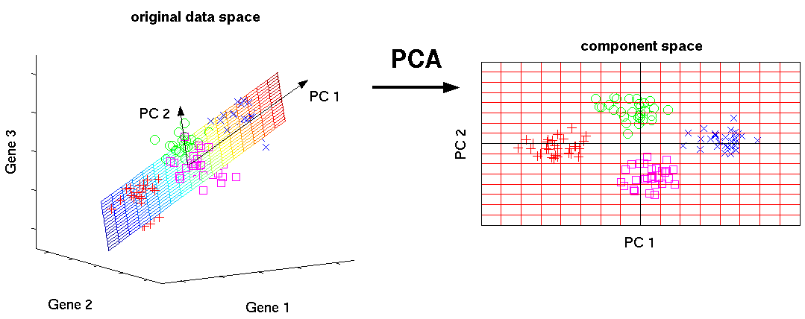
Qué es un embedding (proyección)

Slide 3
Qué es un embedding (proyección)

Slide 4
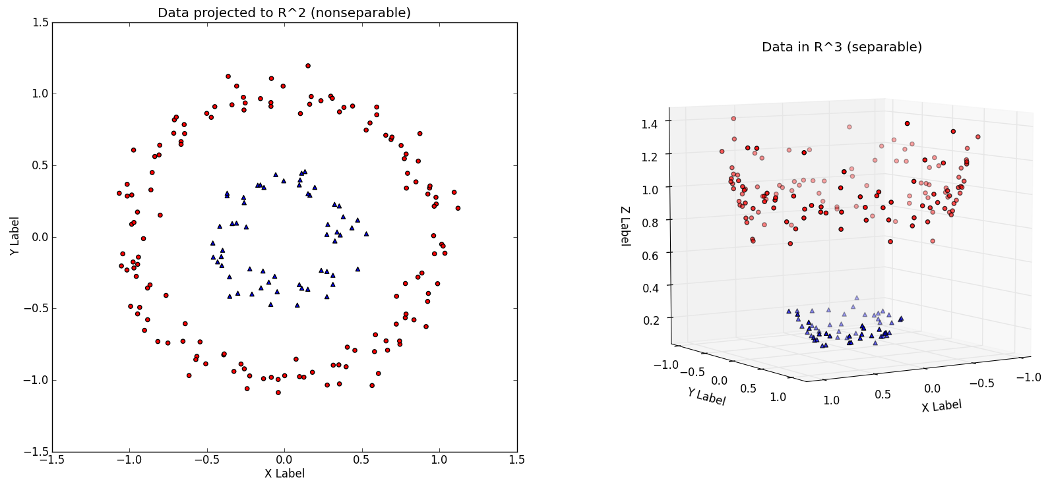
Qué es un embedding (proyección)

Slide 5
Qué es un embedding
Y un videíto sobre el kernel trick
https://www.youtube.com/watch?v=3liCbRZPrZA

Slide 6
Tipos de embeddings
Técnicas populares dentro de la familia de los embeddings
Selección de características → supervisado o no supervisado
Agrupamiento de características → supervisado o no supervisado
The kernel trick → un espacio de mayor dimensionalidad!
Principal Component Analysis
Latent Dirichlet Allocation
t-sne
Neural embeddings

Slide 7
Objetivos de los embeddings
En lugar de elegir un subconjunto de características, crear nuevas
Sin tener en cuenta etiquetas de clase
Proyectar a menos dimensiones preservando la mayor cantidad de información posible → minimizando el error cuadrado de reconstruir los datos originales

Slide 8
Para qué sirven?
Reducción de dimensionalidad
Reducir overfitting
Generalización
Acercamiento a las causas latentes
Reducir el tiempo en ingeniería de características
Reducir el sesgo del científico

Slide 9
Qué perdemos?
Información
Interpretabilidad

Slide 10
Selección de Características
Reducción de dimensionalidad simplemente eliminando características
Intuición: eliminamos ruido
Pero… la selección de características se hace en relación a una clase!
https://scikit-learn.org/stable/modules/feature_selection.html
Cómo hacemos si no tenemos clases?
Aplicamos conocimiento de dominio!
P.ej., en lenguaje natural:
eliminamos palabras poco frecuentes
eliminamos palabras muy frecuentes

Slide 11
Selección de Características
Reducción de dimensionalidad simplemente eliminando características
Intuición: eliminamos ruido
También tenemos métodos basados en varianza:
Eliminar características con poca varianza (en scikit learn, VarianceThreshold)
Eliminar características redundantes con otras (en scikit learn, mutual_info_classif)

Slide 12
Agrupamiento de Características
Combinación de características dependientes (redundantes)
Por ejemplo, combinación lineal de el número de paradas recorridas por un colectivo y la distancia
Combinación de características que sabemos que se pueden representar unidas
Por ej., sustituir viento, temperatura y humedad por sensación térmica
Podemos sustituir características por la clase a la que pertenecen!
Por ej., en lenguaje natural, sustituir “corríamos” por “correr” o por V

Slide 13
Kernel Trick

Slide 14
Principal Component Analysis
Minimiza el error cuadrado de reconstruir los datos originales

Slide 15
Principal Component Analysis
Minimiza el error cuadrado de reconstruir los datos originales

Slide 16
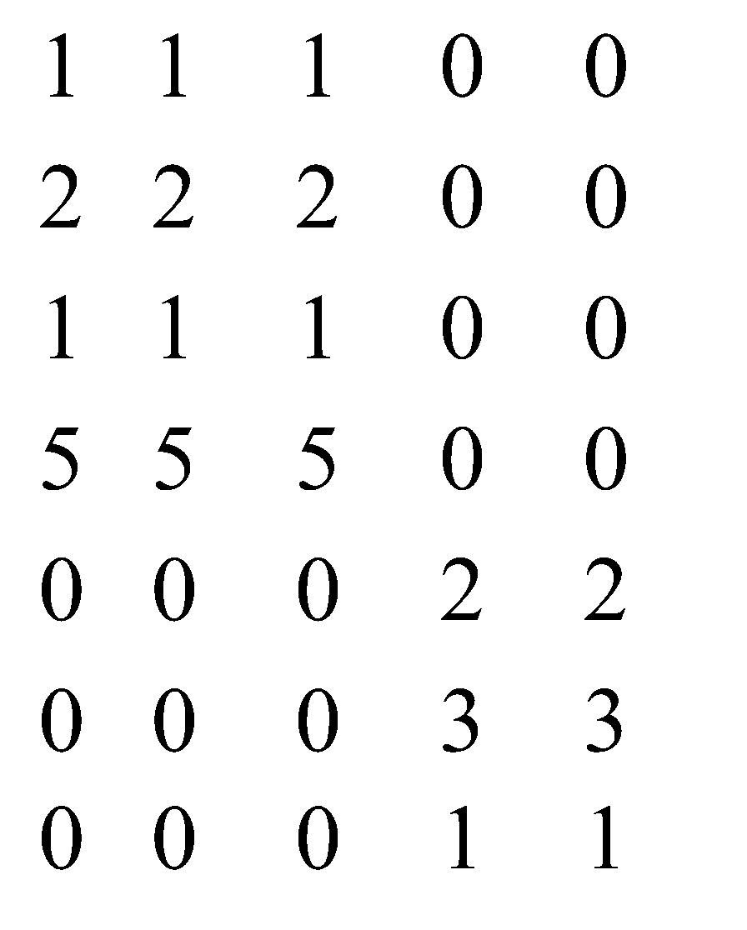
Descomposición en Valores Singulares
Los componentes principales se encuentran descomponiendo una matriz en valores singulares (eigenvalues) → singular value decomposition (SVD)
λ₁
=
x
x
u₁
u₂
λ₂
v₁
v₂

Slide 17
Latent Semantic Analysis
Términos x Documentos
Documentos x Conceptos
Los componentes principales se encuentran descomponiendo una matriz en valores singulares (eigenvalues) → singular value decomposition (SVD)
Fuerza de cada concepto
λ₁
Términos x Conceptos
=
x
x
u₁
u₂
λ₂
v₁
v₂

Slide 18
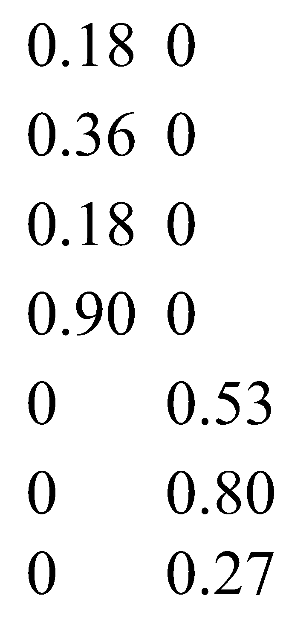
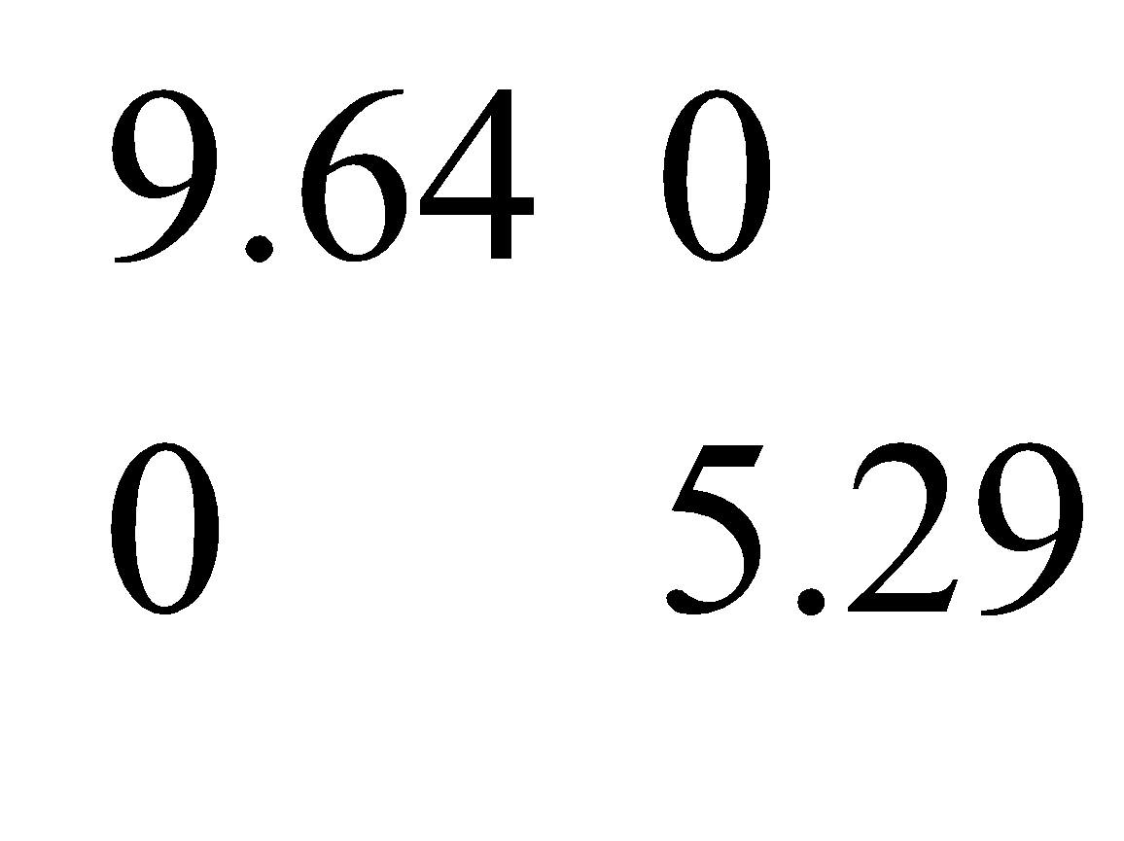
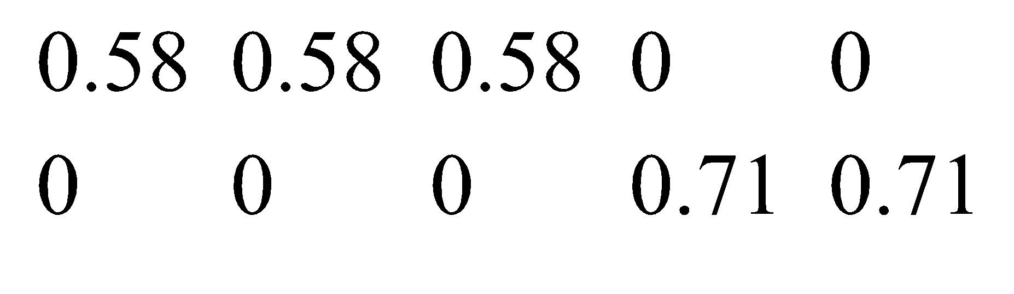
Latent Semantic Analysis
retrieval
inf.
lung
data
brain
CS
=
x
x
MD

Slide 19
Latent Semantic Analysis
retrieval
CS-concept
inf.
Documentos x Conceptos
lung
MD-concept
data
brain
CS
=
x
x
MD

Slide 20
Latent Semantic Analysis
retrieval
inf.
‘strength’ of CS-concept
lung
data
brain
CS
=
x
x
MD

Slide 21
Latent Semantic Analysis
retrieval
Términos x Conceptos
inf.
lung
data
brain
CS-concept
CS
=
x
x
MD

Slide 22
Latent Semantic Analysis:
Reducción de dimensionalidad
=
x
x

Slide 23
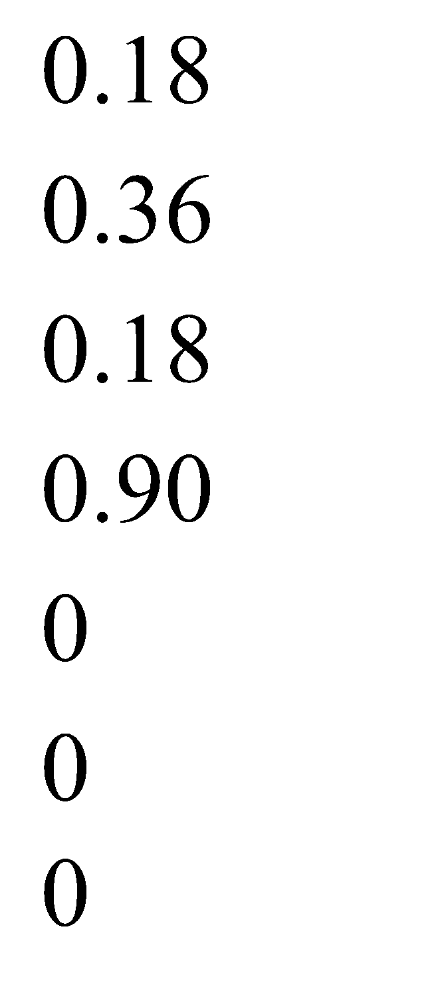
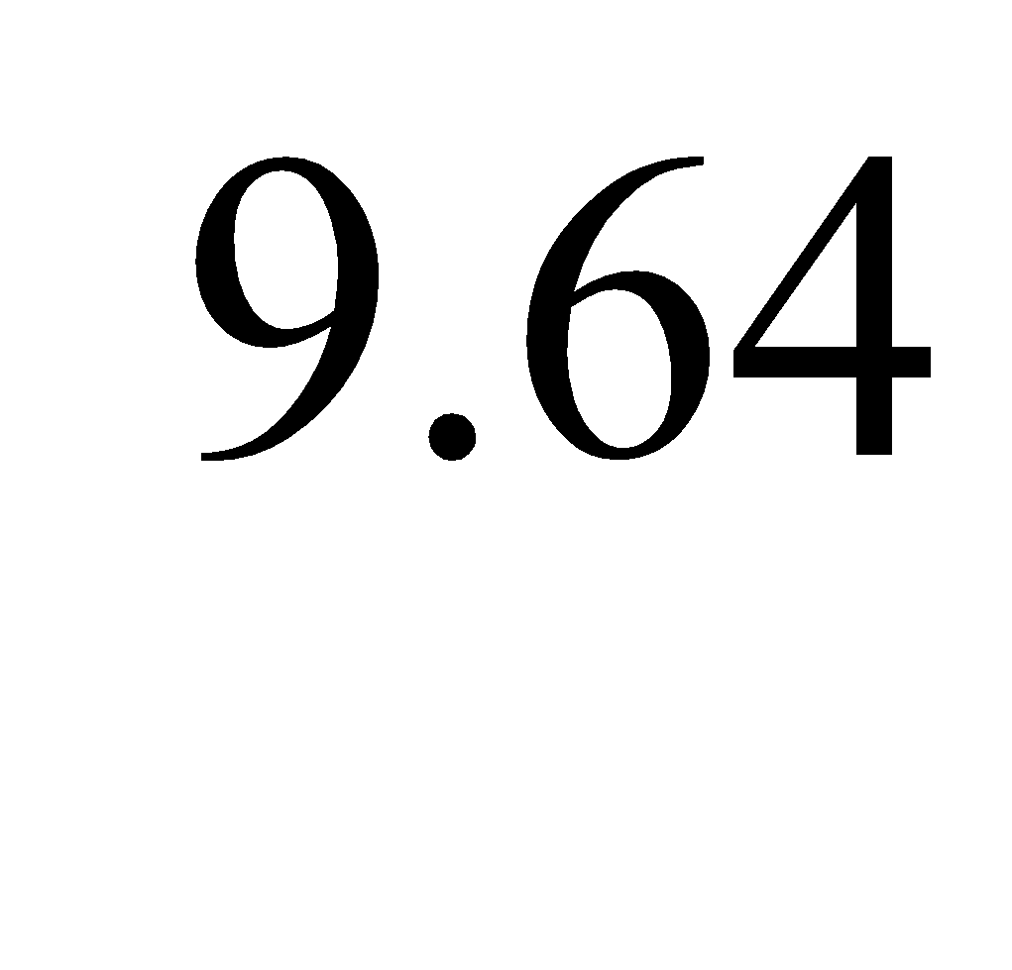
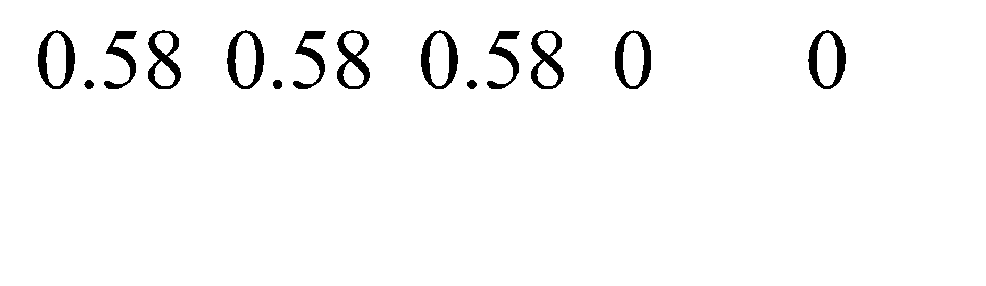
Latent Semantic Analysis:
Reducción de dimensionalidad
~
x
x

Slide 24
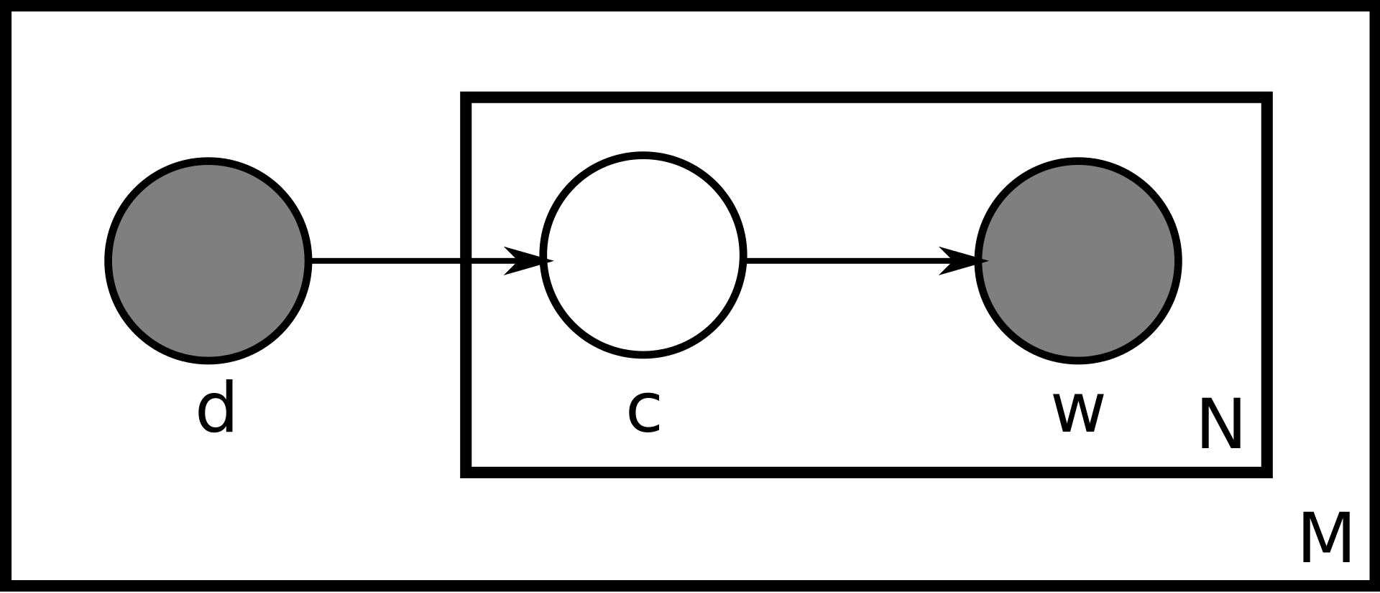
Probabilistic Latent Semantic Analysis
Modela la distribución de cada co-ocurrencia como una mezcla de distribuciones multinomiales independientes o clases latentes o tópicos (el n de tópicos es un parámetro)
d es el documento
c es un tópico obtenido de la distribución de tópicos del documento P(c|d)
w es una palabra obtenida de la distribución de palabras de c

Slide 25
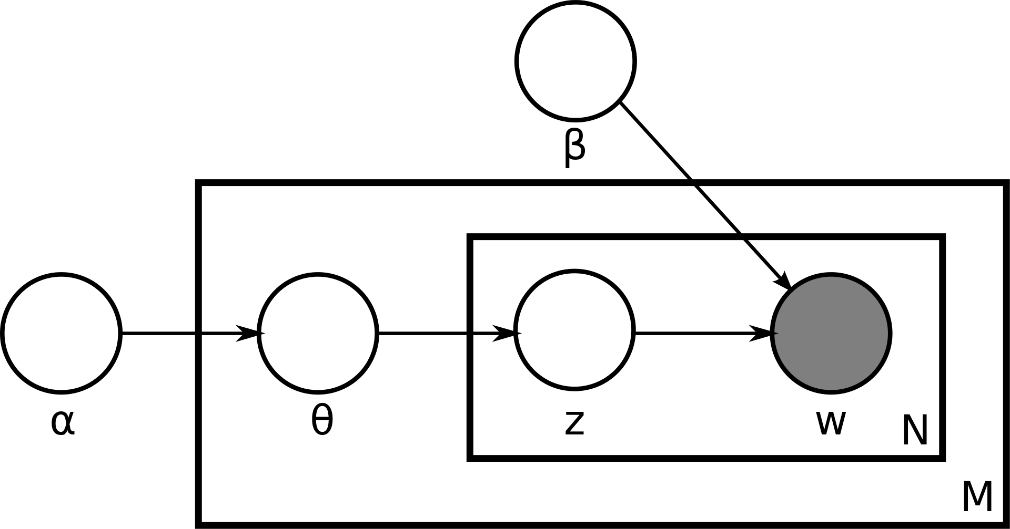
Latent Dirichlet Allocation
Modela la distribución de cada co-ocurrencia como una mezcla de distribuciones multinomiales (clases latentes o tópicos)
Se asume que las clases latentes están distribuidas según la distribución de Dirichlet, una distribución de probabilidad continua multivariada

Slide 26
Latent Dirichlet Allocation
α es el parámetro de de Dirichlet en la distribución de tópicos por documentos
β es el parámetro de Dirichlet en la distribución de palabras por tópicos
Theta es la distribución de tópicos para el documento i
Phi es la distribución de palabras para el tópico k
Z es el tópico para la j-ésima palabra del documento i
W es la j-ésima palabra del documento i

Slide 27
t-SNE
t-distributed stochastic neighbor embedding (t-SNE)
reducción de dimensionalidad no lineal
para visualización en dos o tres dimensiones
los objetos semejantes quedan cercanos y los más diferentes quedan más distantes, con alta probabilidad

Slide 28
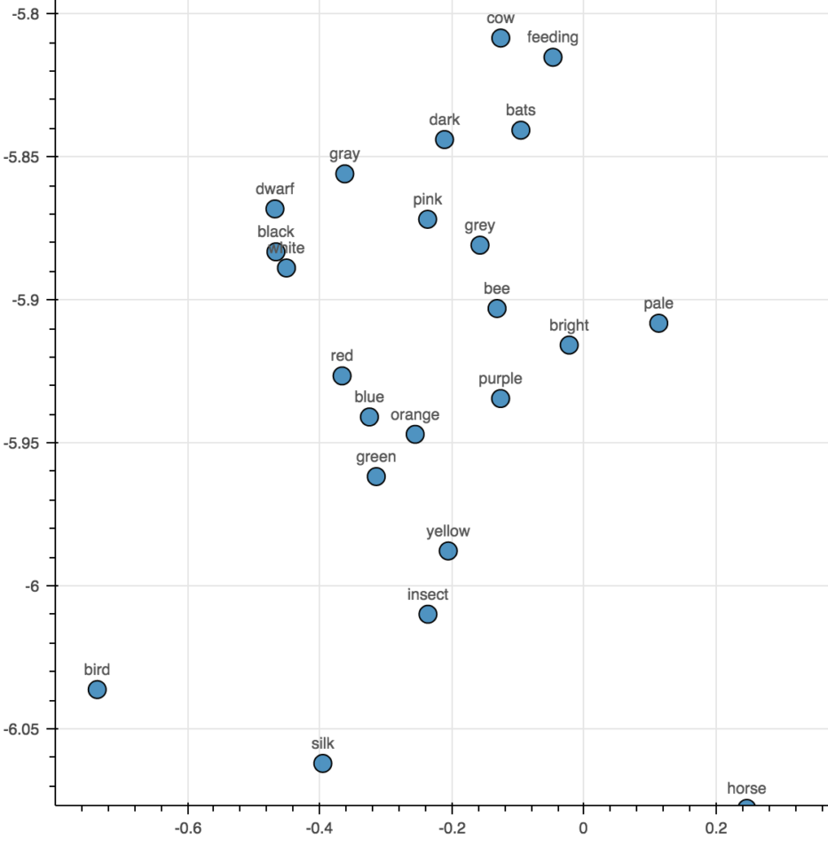
t-SNE

Slide 29
no linealidad: embeddings neuronales
entrenar una red neuronal
eliminar la capa de predicción
la capa anterior a la de predicción es el nuevo espacio
el camino hasta esa capa es el mecanismo de proyección
Notes:
Menos características → acercándonos a las causas latentes!

Slide 30
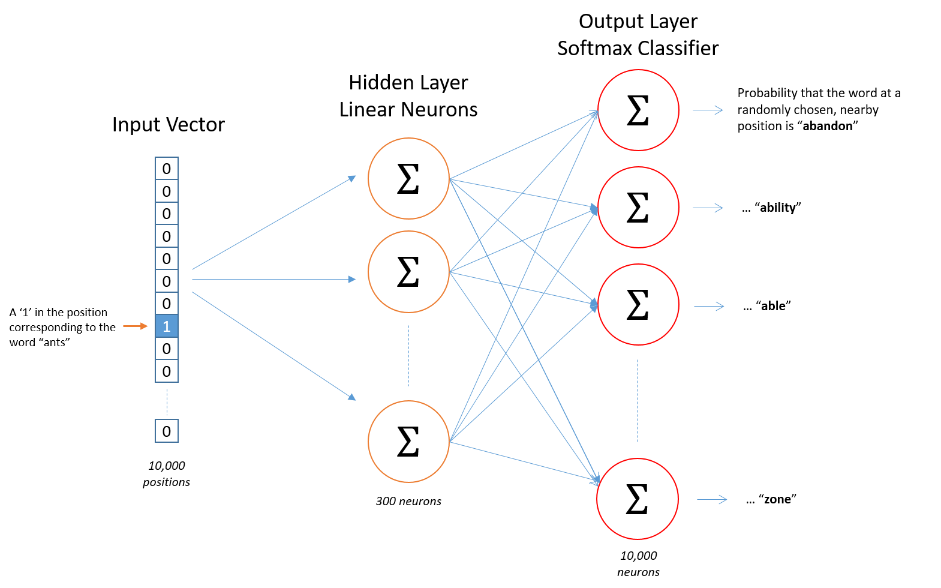
no linealidad: embeddings neuronales

Slide 31
no linealidad: embeddings neuronales

Slide 32
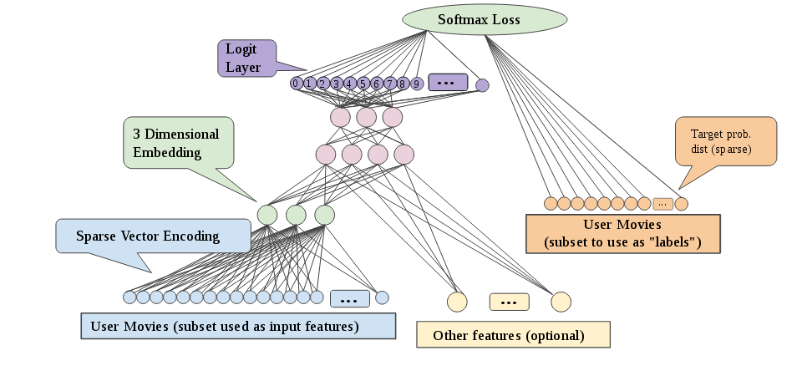
Tarea de pretexto para embeddings
recomendación de películas
https://developers.google.com/machine-learning/crash-course/embeddings/obtaining-embeddings

Slide 33
Tarea de pretexto para embeddings
recomendación de películas
https://developers.google.com/machine-learning/crash-course/embeddings/obtaining-embeddings

Slide 34
Tarea de pretexto para embeddings
recomendación de películas
https://developers.google.com/machine-learning/crash-course/embeddings/obtaining-embeddings

Slide 35
Embeddings neuronales
Entrenar una red neuronal con una tarea de pretexto para la que tenemos muchos ejemplos naturalmente
Predecir una palabra dado su contexto, o un contexto dada una palabra
Reconstruir una imagen
Eliminar la capa de predicción de la red
La capa anterior a la de predicción es la nueva caracterización de los objetos
Menos características → acercándonos a las causas latentes!
Se usa la red para convertir los objetos del espacio original al espacio de embeddings
Es relativamente barato de obtener
Ahora podemos caracterizar datos supervisados con información poblacional de grandes cantidades de datos no supervisados

Slide 36
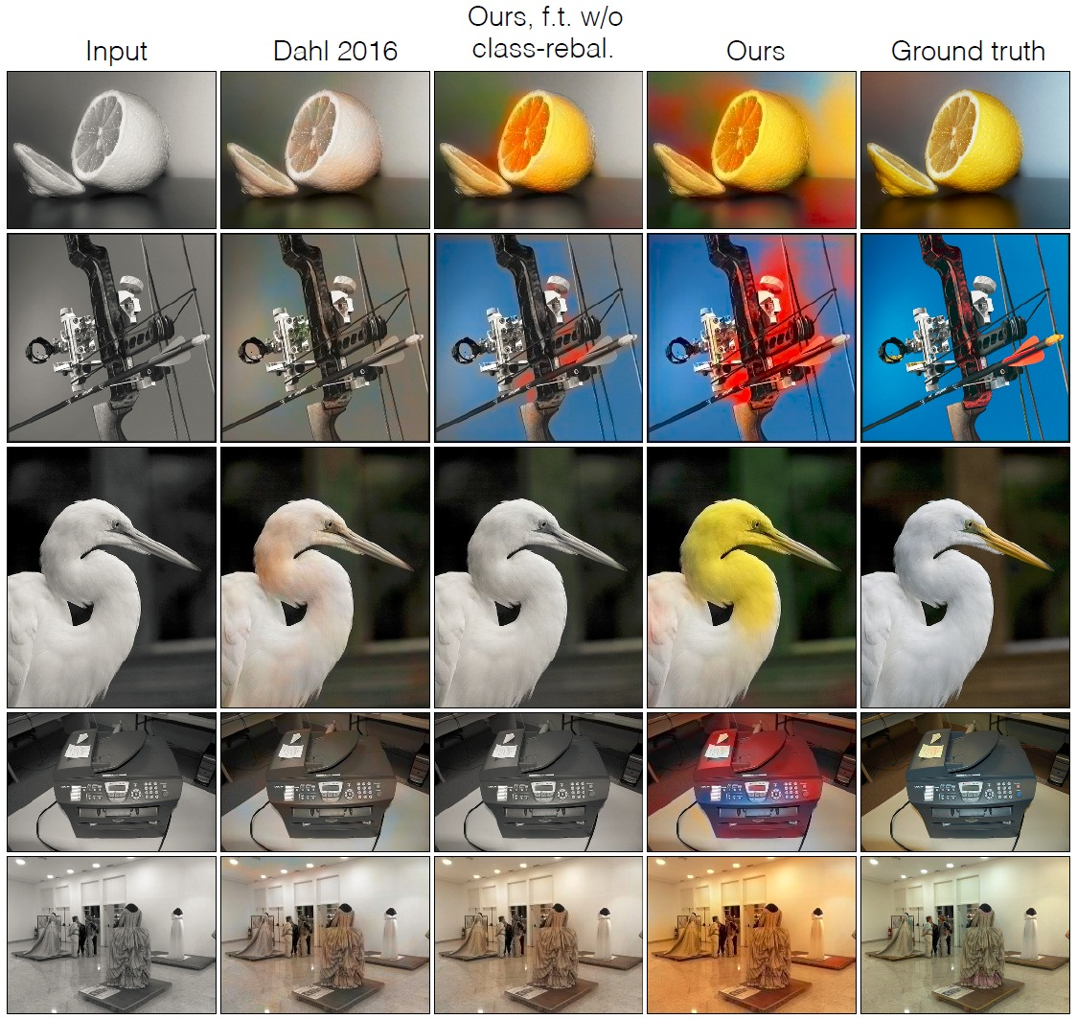
Tareas de pretexto
Notes:
obtener datos abundantes y que requieren poco o ningún esfuerzo de anotación humana para entrenar a los predictores en una tarea fácil que les da un mejor punto de partida para aprender tareas con menos ejemplos de entrenamiento

Slide 37
Tareas de pretexto
Notes:
obtener datos abundantes y que requieren poco o ningún esfuerzo de anotación humana para entrenar a los predictores en una tarea fácil que les da un mejor punto de partida para aprender tareas con menos ejemplos de entrenamiento

Slide 38
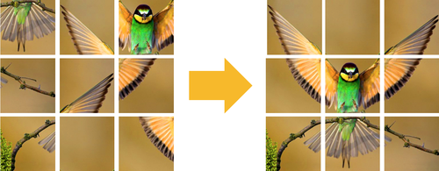
Tareas de pretexto
Notes:
obtener datos abundantes y que requieren poco o ningún esfuerzo de anotación humana para entrenar a los predictores en una tarea fácil que les da un mejor punto de partida para aprender tareas con menos ejemplos de entrenamiento

Slide 39
Tareas de pretexto
Notes:
obtener datos abundantes y que requieren poco o ningún esfuerzo de anotación humana para entrenar a los predictores en una tarea fácil que les da un mejor punto de partida para aprender tareas con menos ejemplos de entrenamiento

Slide 40
Tareas de pretexto
el gato come pescado
Notes:
obtener datos abundantes y que requieren poco o ningún esfuerzo de anotación humana para entrenar a los predictores en una tarea fácil que les da un mejor punto de partida para aprender tareas con menos ejemplos de entrenamiento

Slide 41
Tareas de pretexto
el gato come pescado
__ gato come pescado ?
el ____ come pescado ?
el gato ____ pescado ?
el gato come _______ ?
Notes:
obtener datos abundantes y que requieren poco o ningún esfuerzo de anotación humana para entrenar a los predictores en una tarea fácil que les da un mejor punto de partida para aprender tareas con menos ejemplos de entrenamiento

Slide 42
mejores representaciones
el gato come pescado
__ gato come pescado ? el
el ____ come pescado ? gato
el gato ____ pescado ? come
el gato come _______ ? pescado
Notes:
obtener datos abundantes y que requieren poco o ningún esfuerzo de anotación humana para entrenar a los predictores en una tarea fácil que les da un mejor punto de partida para aprender tareas con menos ejemplos de entrenamiento

Slide 43
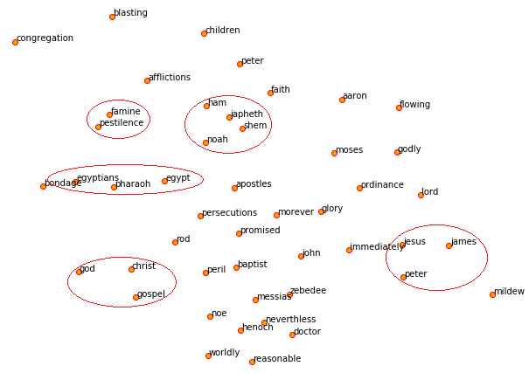
Tarea de pretexto para embeddings
semántica de las palabras

Slide 44
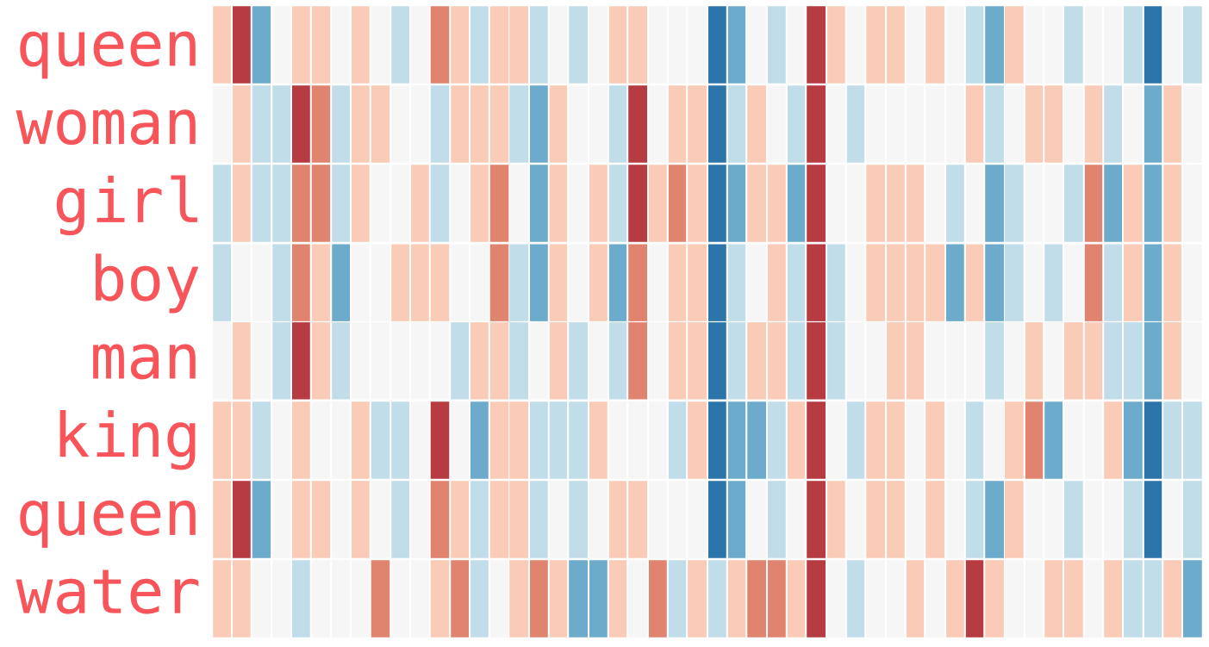
Nos acercamos a las causas latentes
http://jalammar.github.io/illustrated-word2vec/

Slide 45
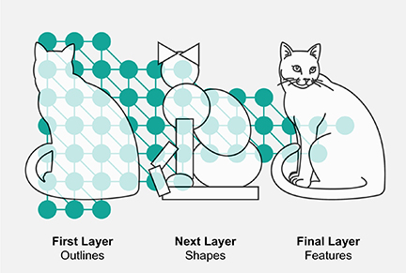
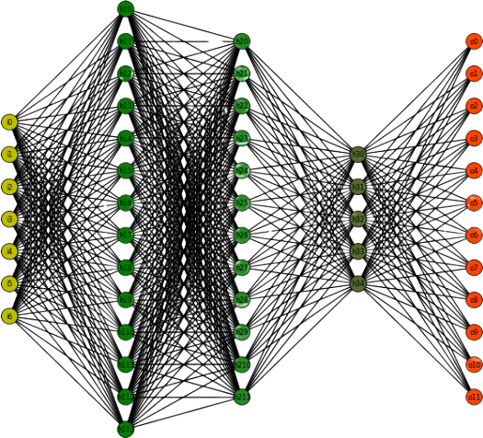
Perdemos interpretabilidad

Slide 46
Perdemos interpretabilidad

Slide 47
Embeddings neuronales
Gensim (word2vec, doc2vec, y toda la familia)
Fastext
Bert, GPT-2, GPT-3
T-sne
https://distill.pub/2016/misread-tsne/

